Slide 1
Federcaccia
Final Design Highlights
Davide Montanari
0000859687 - davide.montanari10@studio.unibo.it
Andrea Morabito
0000859156 - andrea.morabito2@studio.unibo.it
Natale Vadalà
0000819531 - natale.vadala@studio.unibo.it

Slide 2
Contenuti
Introduzione
Utenza target
Blueprint
Wireframes

Slide 3
Introduzione
Il risultato del processo di riprogettazione del sito federcaccia.org ha prodotto un prototipo di sistema atto a soddisfare le necessità informative legate al mondo della caccia sportiva sul territorio nazionale, seguendo la norme generali di usabilità e user experience, permettendo di arrivare all’informazione desiderata nel minor tempo possibile.
L’approccio adottato per ridefinire tale design è il modello CAO=S, il quale ha come scopo lo sviluppo di piattaforme web incentrate sulla user experience.
Blueprint e Wireframes sono stati creati appositamente per dare un’idea chiara ed elegante del concept che sta dietro la nuova interfaccia.
Infine sono stati effettuati ulteriori test per verificare la qualità del nuovo sistema, andando a risolvere le criticità riscontrate ed ottenendo un feedback positivo da parte dell’utenza.

Slide 4
Utenza Target
L’applicazione è stata pensata e sviluppata per soddisfare le necessità informative di tutti gli utenti che hanno una passione per la caccia sportiva sul territorio nazionale, per gli animalisti/volontari o per chiunque necessiti di informazioni utili su tale dominio.
La progettazione è stata studiata per permettere una fruizione delle informazioni naturale ed adeguata alle competenze tecnologiche e di dominio degli utenti che andranno ad utilizzare il sito.
Le fasce di età prese in considerazione non discriminano gli utenti di età avanzata che potrebbero riscontrare maggiori difficoltà nella consultazione del sito, proprio perché ci si rivolge a utenti interessati alla caccia o a cacciatori già esperti che generalmente appartengono alla fascia dei 50-60 anni. Ovviamente non è stato trascurato il target di utenza giovane che si affaccia al mondo della caccia sportiva.

Slide 5
Blueprint
È stato modellato un blueprint adeguato al concept del nuovo design, il quale mette in luce la struttura delle diverse componenti del sistema.
Nel Blueprint sono visibili le sezioni di 1° e 2° livello, le connessioni fra tali pagine, i componenti e le pagine che fanno da contenitore.
Intuitivamente dalla Home è possibile raggiungere tutte le sezioni di 1° livello e la quasi totalità di quelle di 2° livello, privilegiando quelle più rilevanti a livello di contenuti.

Slide 6
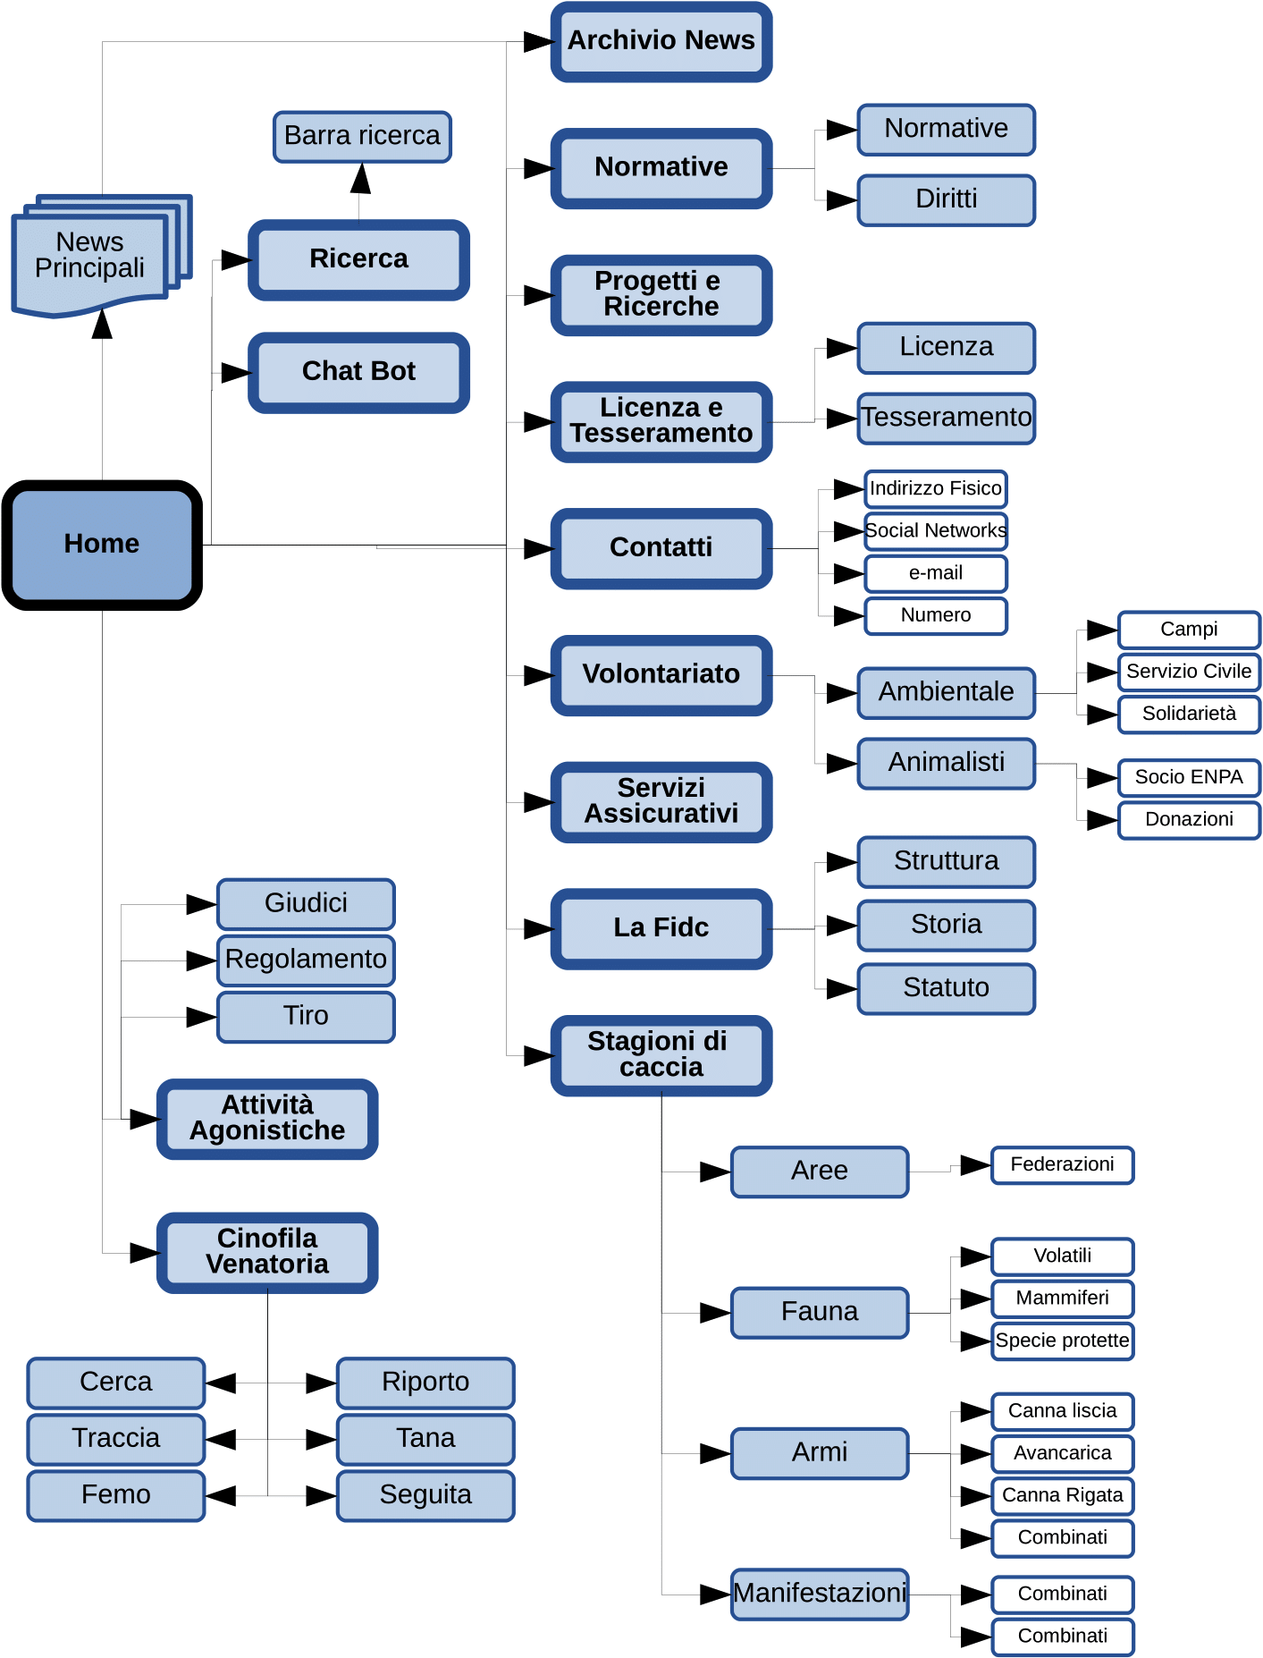





Blueprint

Slide 7

Wireframes
In ogni pagina del sito è presente il menù superiore contenente:
Titolo
La Navbar contenente i link a tutte le pagine di 1° livello
Il Logo del sito (che rimanda alla home)
Barra con le condizioni meteo

Slide 8
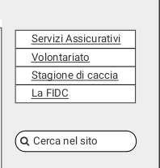
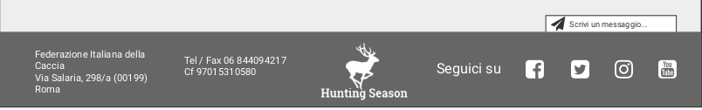
Wireframes
Nella parte destra:
Una sidebar
Una barra di ricerca, per la ricerca di un contenuto nel sito
Mentre nella parte inferiore di ogni pagina sono presenti:
Varie informazioni di contatto
Le icone che linkano alle pagine social del sito
Una chatbox per le segnalazioni

Slide 9
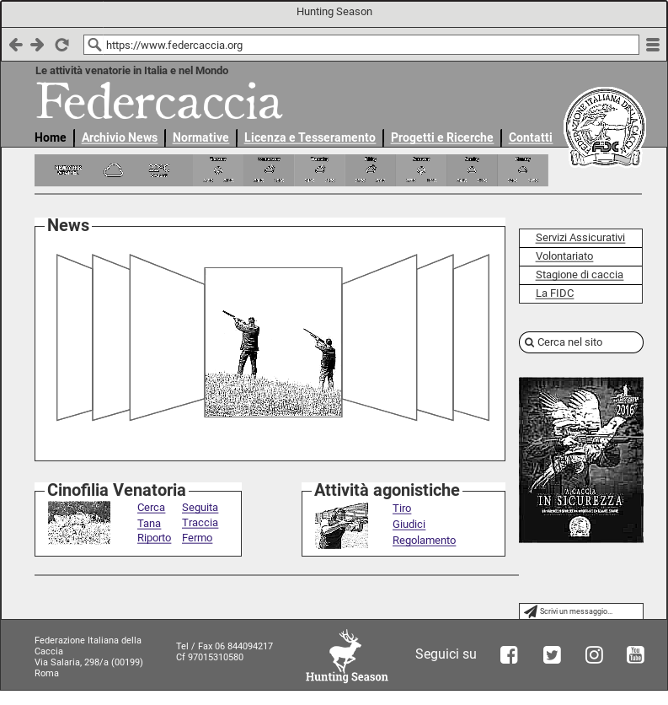
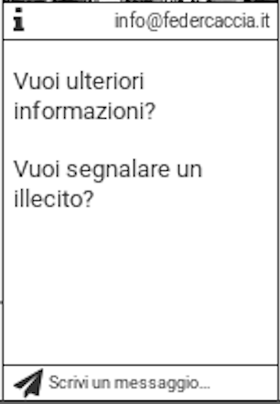
Wireframes
La Homepage presenta il meteo in alto, seguito da un box per le news più rilevanti e le due aree specialistiche, Cinofilia e Attività agonistiche.
È presente inoltre un chatbot per segnalare infrazioni.

Slide 10
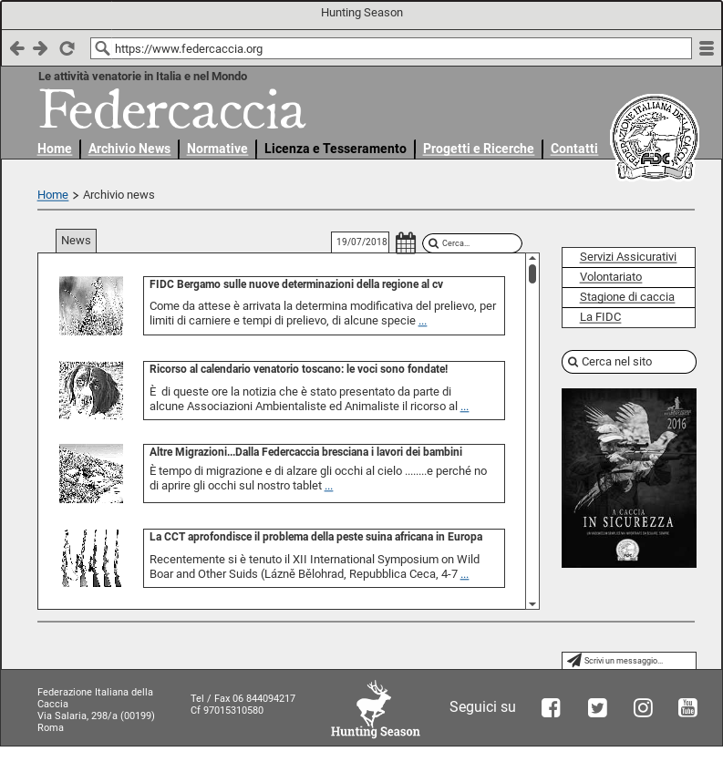
Wireframes
La sezione “Archivio News” presenta un elenco di notizie ordinate crescente a partire dalla più recente.

Slide 11
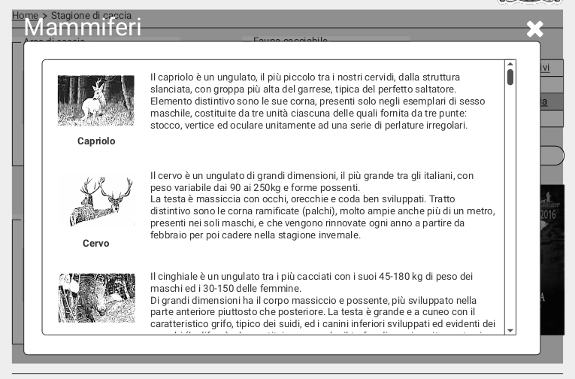
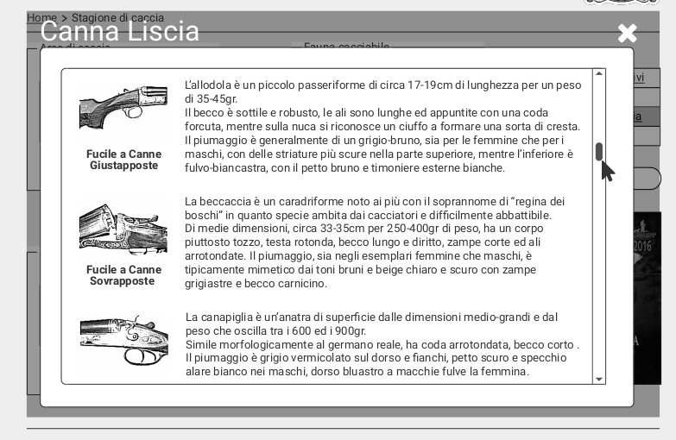
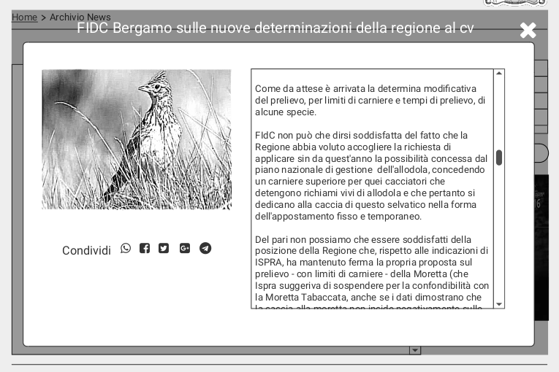
Wireframes
Le informazioni vengono presentate in modo analogo all’interno di ogni macroarea.

Slide 12
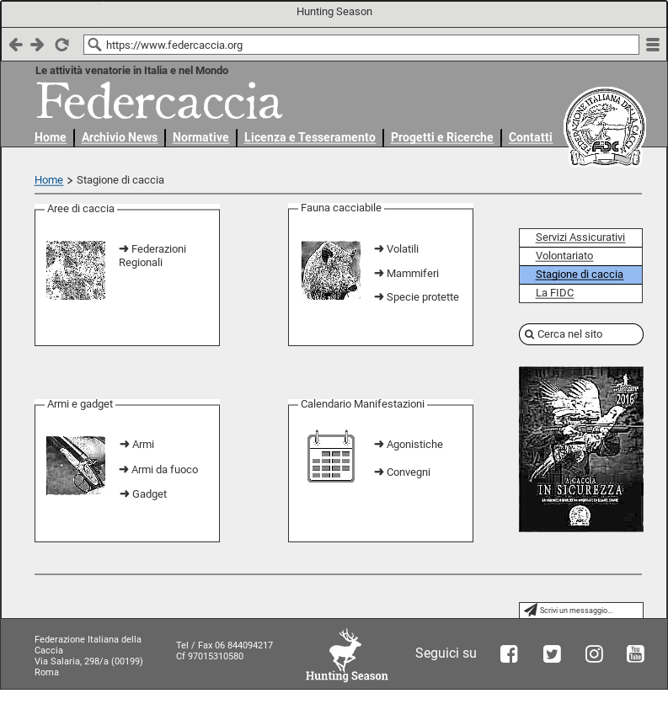
Wireframes
La sezione stagione di caccia è la più complessa ed è quella che permette di aprire i dialoghi modali (contenenti informazioni su fauna, armi, ecc. ) e che rimanda alle sezioni informative più corpose del sito.

Slide 13
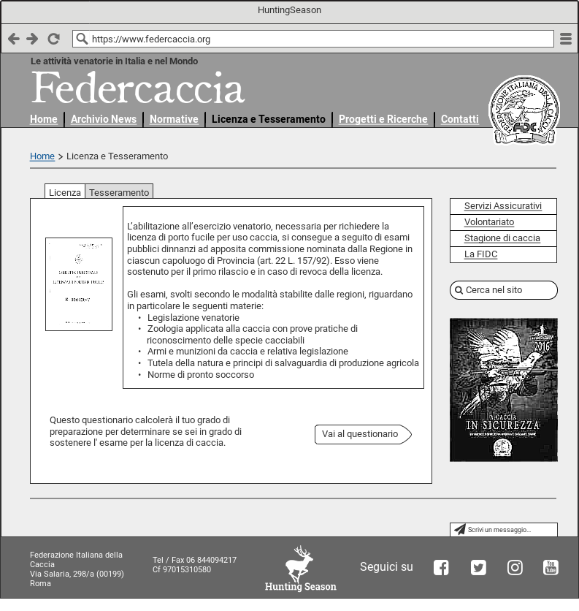
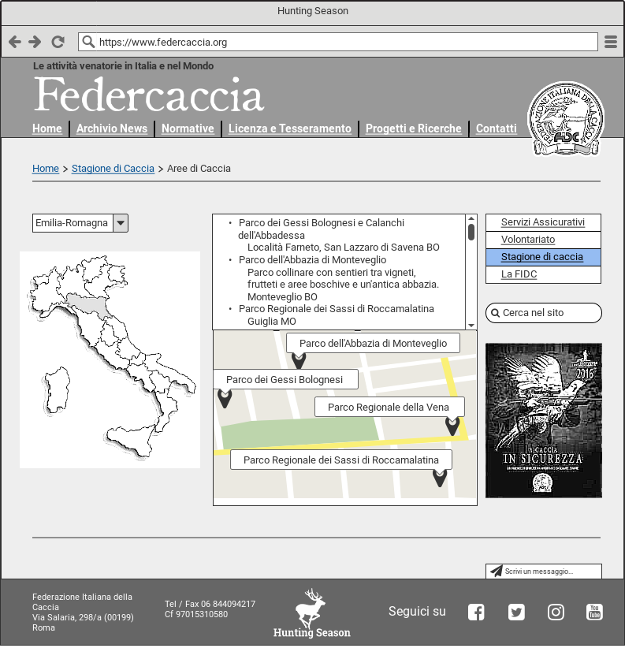
Wireframes
Informazioni su come ottenere la Licenza di caccia e il Tesseramento. Inoltre è possibile sostenere un piccolo questionario per verificare la propria preparazione in tema di caccia sportiva.
È presente una sezione informativa raggiungibile da Stagione di Caccia con le aree in cui è possibile cacciare.

Slide 14
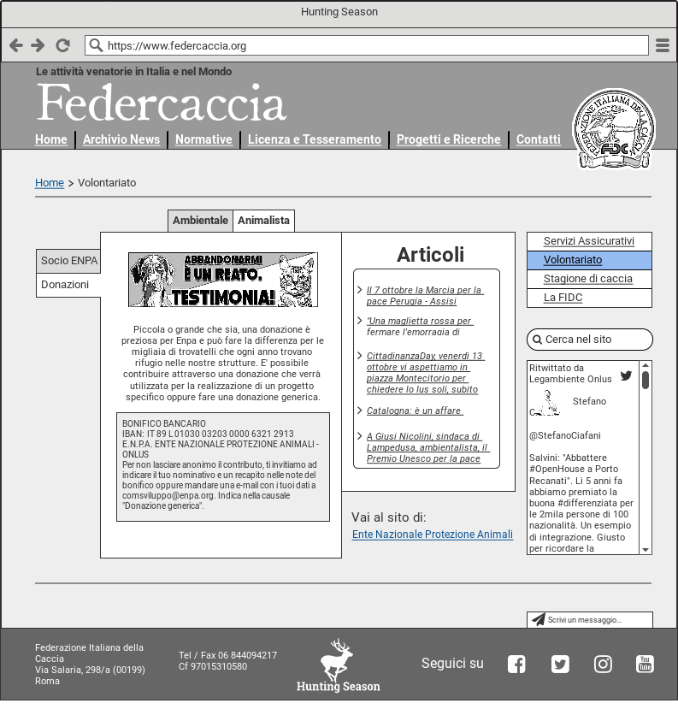
Wireframes
La sezione Volontariato contiene le informazioni rivolte al segmento di utenza animalista e ambientalista, la quale presenta la lista di news prese dai siti di Legambiente ed E.N.P.A. , alcune tab per raccogliere informazioni riguardo campi di volontariato, donazioni ecc.
È stata inserita una sezione laterale scrollabile contenente i tweet presenti sui siti delle associazioni.
Inoltre sono stati inseriti i link ai loro siti.

